Slide 1
Installation 1

Slide 2
Wie funktionieren Dateien
Hardware: x Speicherplatten mit y Speicherplatz
Windows: Konfiguration dieser Speicherplatten in virtuelle Speicher
Bei 2 gleichen speicherplatten die Möglichkeit die gleichen daten zu speichern, um Datenverluste zu verhindern
Einfachste Konfiguration (auch bei unseren Laptops)
Jede speicherplatte 1 virtueller Speicher
Virtueller Speicher ist ein Ordner

Slide 3
Ordner
In einem Ordner können beliebig viele Unterordner sein
Jeder Unterordner kann beliebig viele Unterordner haben (solange genug Speicherplatz vorhanden ist)
Spezielle Ordner:
OneDrive : Dateien in Cloud gespeichert, Cloud ist ein Anderer Computer im ABB-Netzwerk
C:/Users/name/Downloads: Standardmäßiger Ordner für Downloads
C:/Users/name/Desktop: alle Dateien, die hier gespeichert sind, sind auf dem Desktop sichtbar
C:/Program Files und C:/Program Files (x86) : Benötigen Adminrechte zum Schreiben
Network: Ordner, der vom Netzwerk, mit dem der Computer verbunden ist, zur Verfügung gestellt wird, lese und schreibrechte

Slide 4
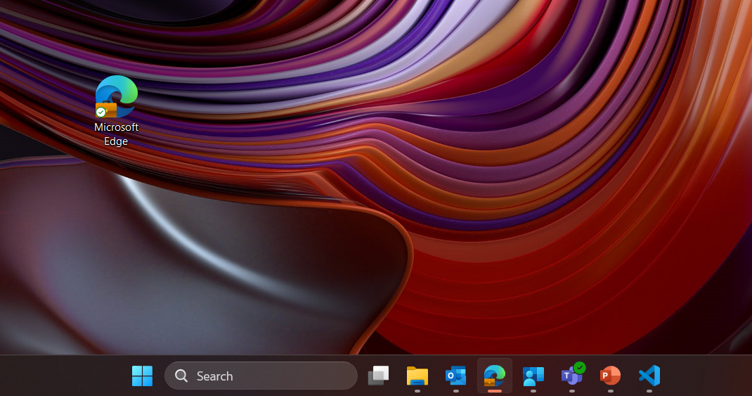
Dateien eines Programms
Desktopverknüpfung

Slide 5
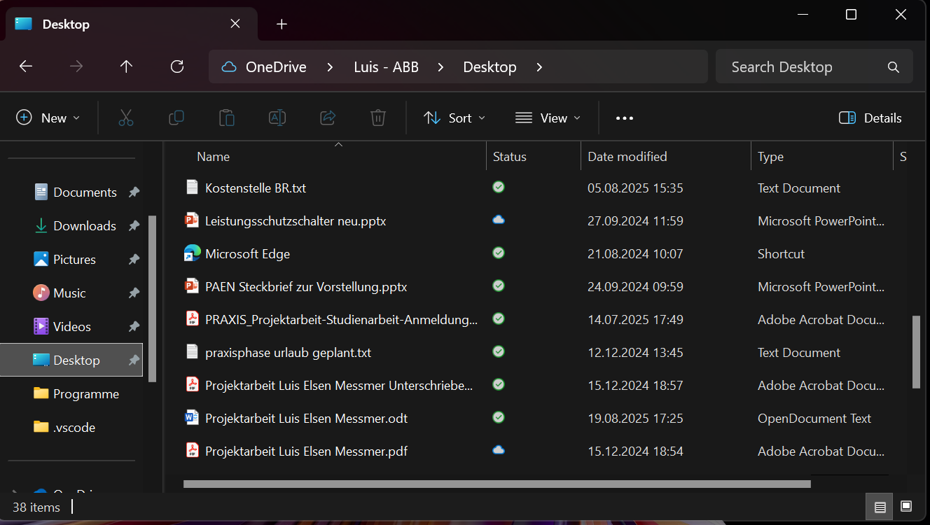
Desktopverknüpfung
Verknüpfungsdatei im Ordner Desktop
OneDrive Ordner ist auch auf einem ABB-Server gespeichert
Beim aufrufen ruft sie den hinterlegten Dateipfad auf

Slide 6
Verknüpfung nach wo?
Bei normaler Installation:
C:/Program Files oder C:/Program Files (x86)
Edge Speicherort: C:\Program Files (x86)\Microsoft\Edge\Application
Installation auf diese Ordner benötigt Adminrechte
Gute Ordnung mit diesen Ordnern
Zusätzlich haben viele Apps Daten in C:/Users/Name/AppData gespeichert (lesen und schreiben ohne Adminrechte möglich)

Slide 7
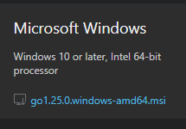
Installer
Ausführbare Dateien (.exe)
downloaden sich aus dem Internet die App und speichern sie in Program Files
Benötigt Adminrechte, die ihr nicht habt
Installieren über Zip
Auf installier Website der App gibt es immer die Option, die Zip Datei zu downloaden
Zip Datei landet nach Download im Ordner Downloads
Zip Datei ist ein Ordner, der in eine Datei konvertiert wurde, um schneller kopiert und heruntergeladen zu werden
Zip Datei muss extrahiert werden
Rechtsklick auf Datei → Senden an → Alle extrahieren
Fenster öffnet sich, in dem man den Speicherort für den Ordner angeben muss
Richtige Zip Downloaden

Slide 8
Eigener Ordner Programme
Um das Problem der fehlenden Adminrechte zu umgehen, erstellen wir den Ordner C:/Programme
Zip nach C:/Programme extrahieren

Slide 9
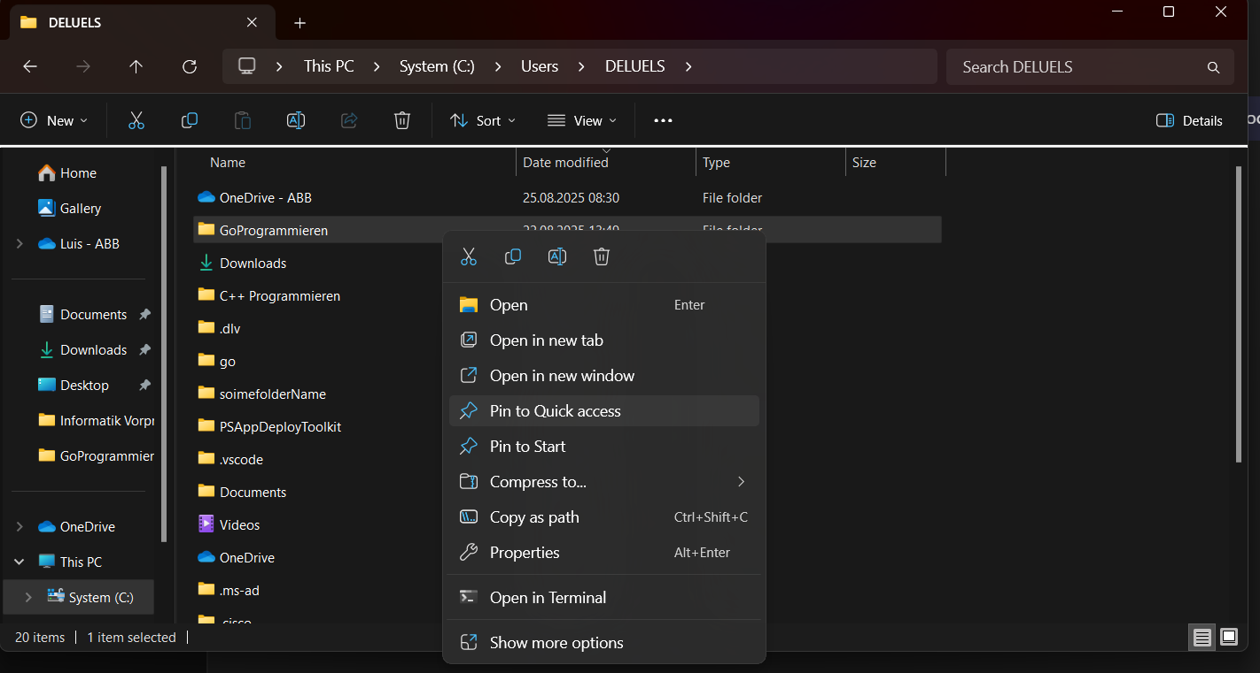
Eigener Ordner für Go Programmierung
Für eine gute Organisation sollten die Ordner, in denen ihr Programmiert, woanders gespeichert sein
C:/Users/DEINNAME/GoProgrammieren
Ordner an den Schnellzugriff anheften

Slide 10
VS-Code
IDE (Integrated Developement enviroment)
In dieser Anwendung programmieren wir
Wir müssen VS-Code installieren und in VS-Code sachen für Go installieren

Slide 11
Github
Website für Programmierer
Funktion: Teilen von Dateien, Ordnern und Projekten
Open Source Projekte laufen oft über Github
Ich und Herr Hüchting teilen Aufgaben über Github
In einem Projekt kann man durch die Ordner wie im File Explorer durchgehen

Slide 12
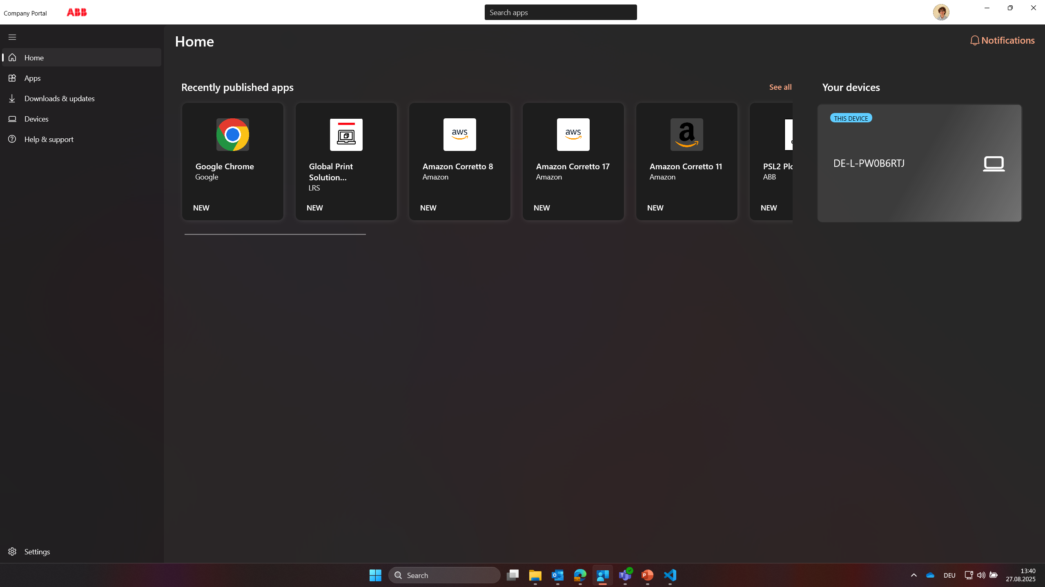
Nach VS-Code suchen und installieren
Company Portal öffnen

Slide 13
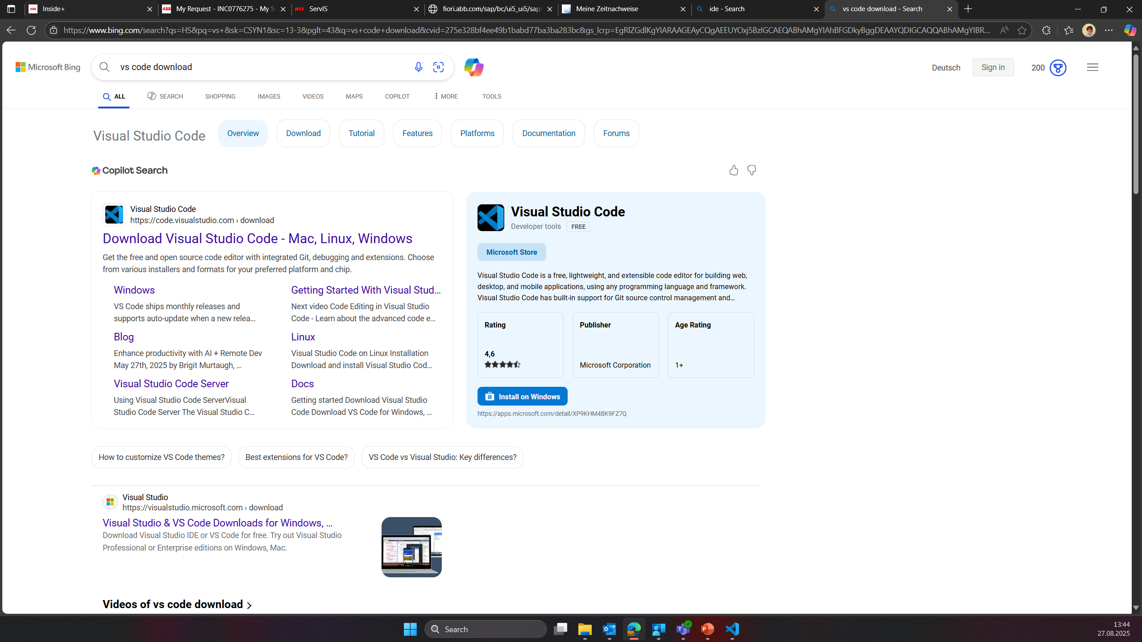
Alternative: Hier klicken

Slide 14
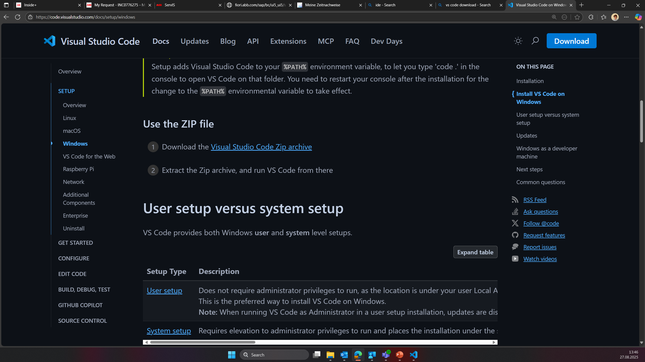
Scrollen und hier Zip Downloaden

Slide 15
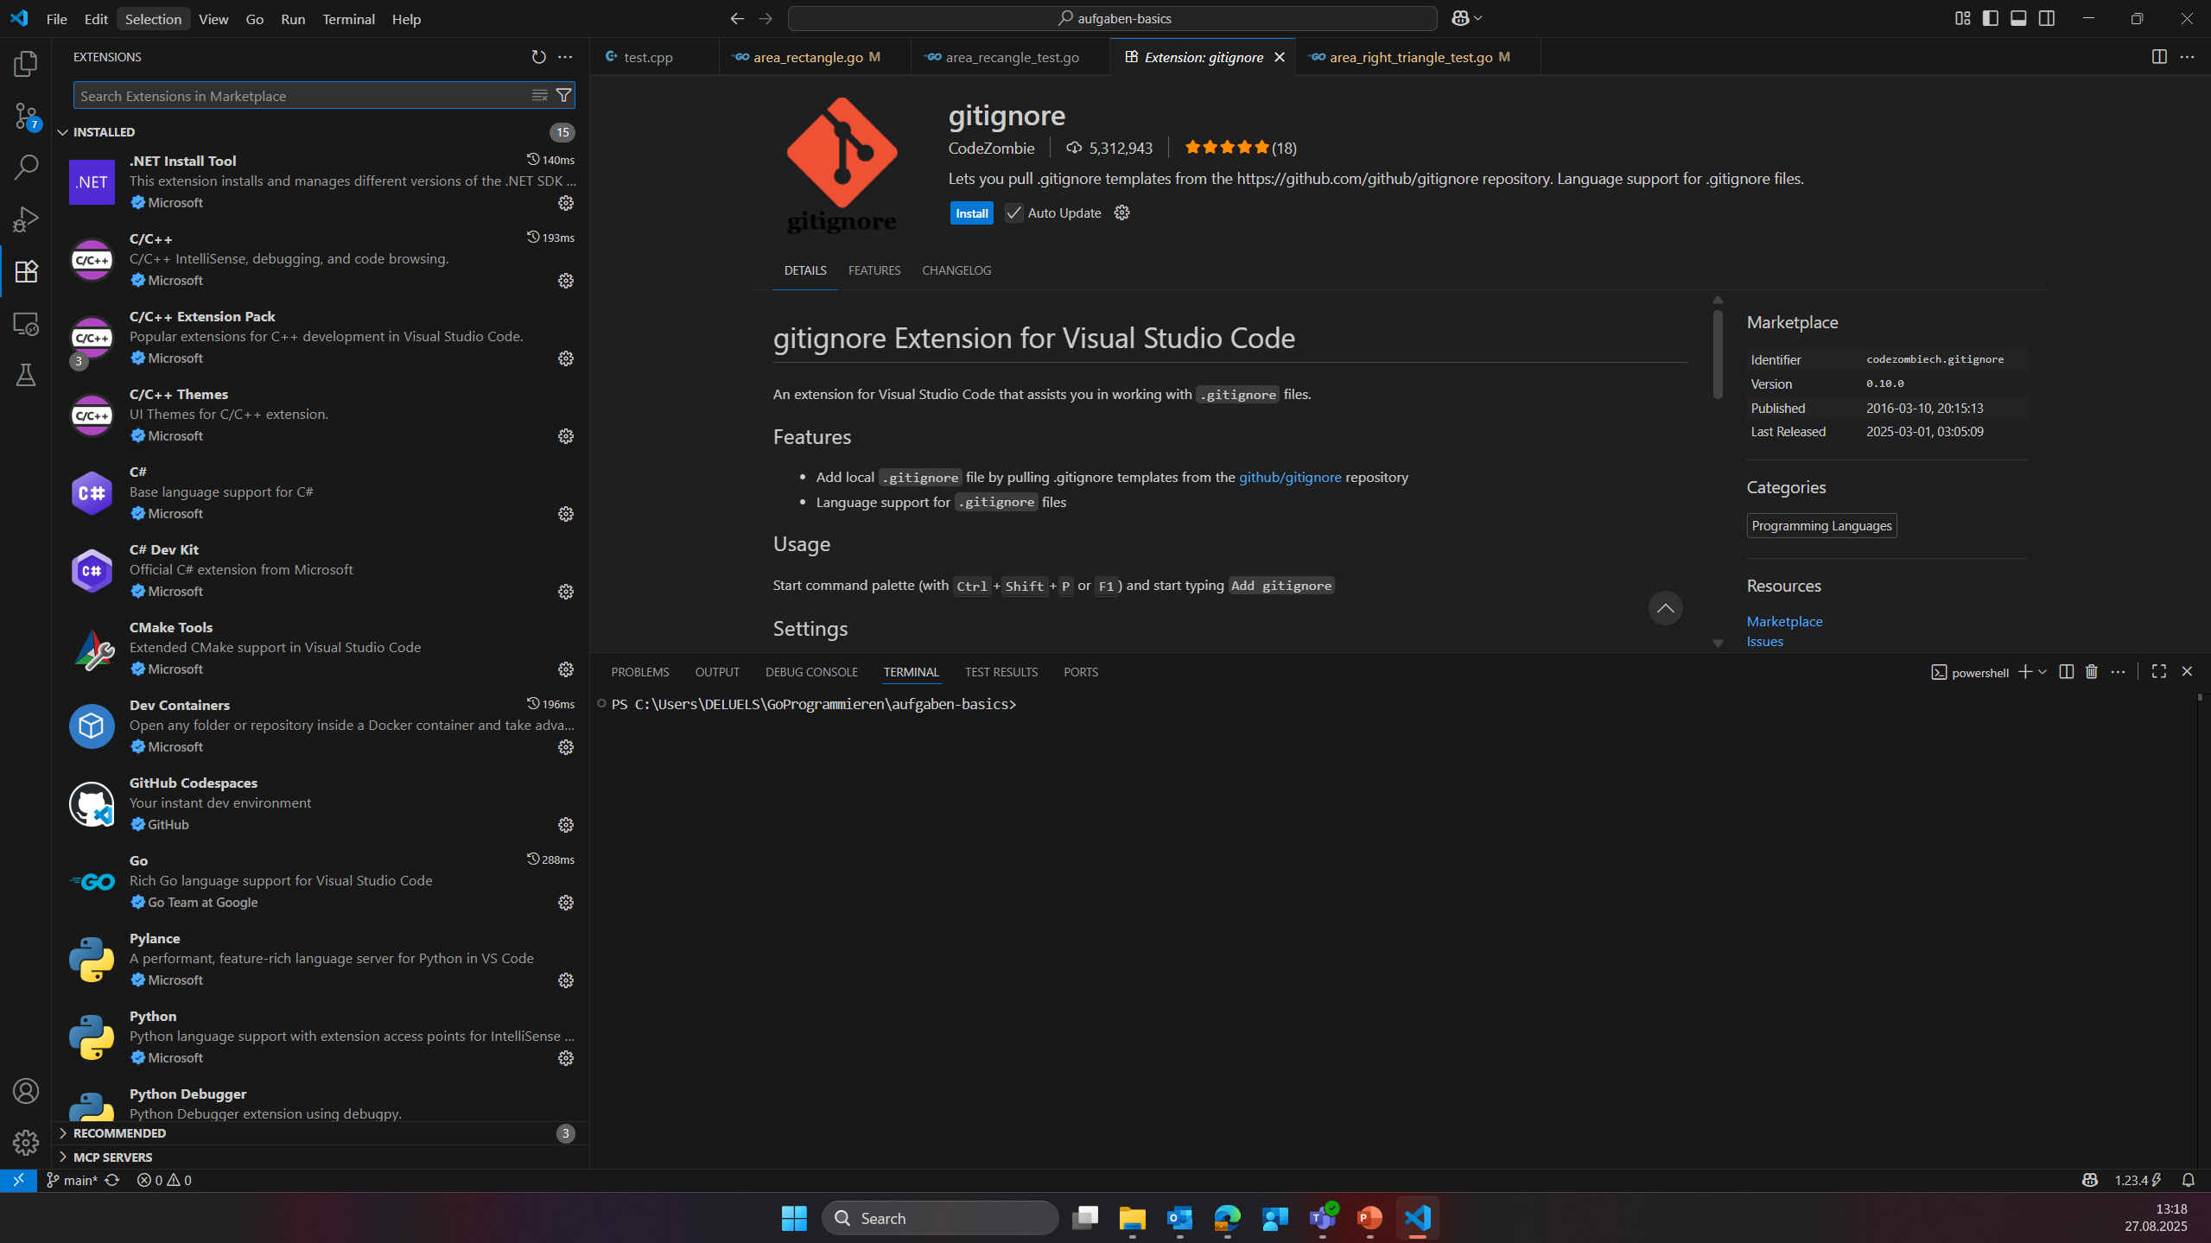
Extensions(Erweiterungen) installieren
Hier klicken

Slide 16
Diese vier Pakete installieren

Slide 17
Durch klicken auf die Extensions öffnet sich dieses Fenster (nach Extensions suchen)
Auf Install klicken

Slide 18
Teil 2: Command Prompt
Suchleiste „cmd“
Alles was im Windows ausgeführt wird, wird intern über das cmd ausgeführt
Es gibt viele befehle:
Internals (im cmd eingebaute befehle)
Cd (change directory)
Ren (rename)
Dir (Unterordner auflisten)
Externals (durch Path erreichbar)
Ping (IP-Adresse anfragen)
ipconfig (IP-Konfiguration vom eigenen Computer)
Shutdown
Über Dateinamen aufrufen (geht immer)
Notepad.exe

Slide 19
Path
Cmd muss jeden Befehl suchen
Dafür gibt es einen Path
Jede Datei, die in einem Path Ordner steht kann ausgeführt werden
.exe Dateien meistens interessant
Im aktuellen Ordner wird auch gesucht

Slide 20
Go
Um Go zu nutzen, muss Go über cmd ausgeführt werden
Go Ordner muss in Path eingefügt werden
Go im Go/bin Ordner

Slide 21
Path variable ändern
2 Möglichkeiten:
Path variable ändern (Adminrechte)
Path variable für Account ändern (keine Adminrechte)
In Einstellungen suchen nach:
Path
Edit environment variables for your account

Slide 22
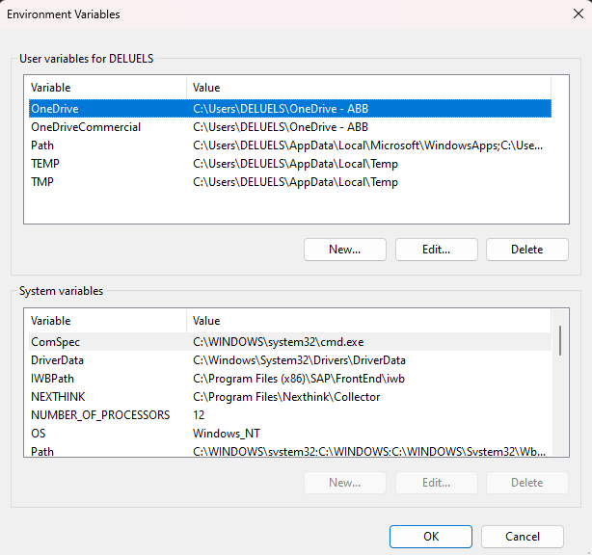
1.
2.

Slide 23
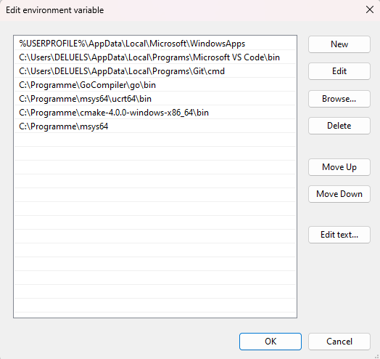
1.
2. /bin pfad einfügen
3. OK

Slide 24
4. Ok!!! (sonst werden änderungen nicht gespeichert
Falls fenster nicht auffindbar mit alt+tab suchen

Slide 25
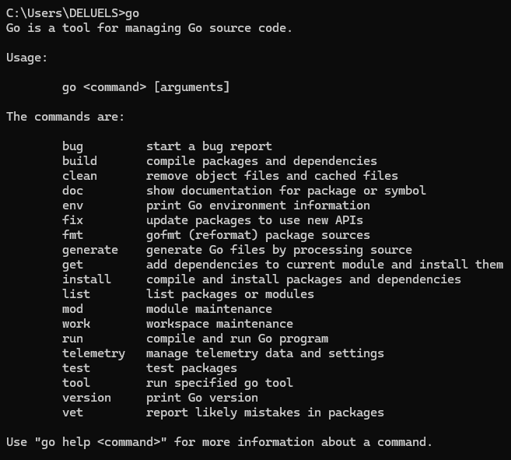
Überprüfen
Cmd Öffnen
Go eintippen
Wenn diese Ausgabe kommt funktioniert alles

Slide 26
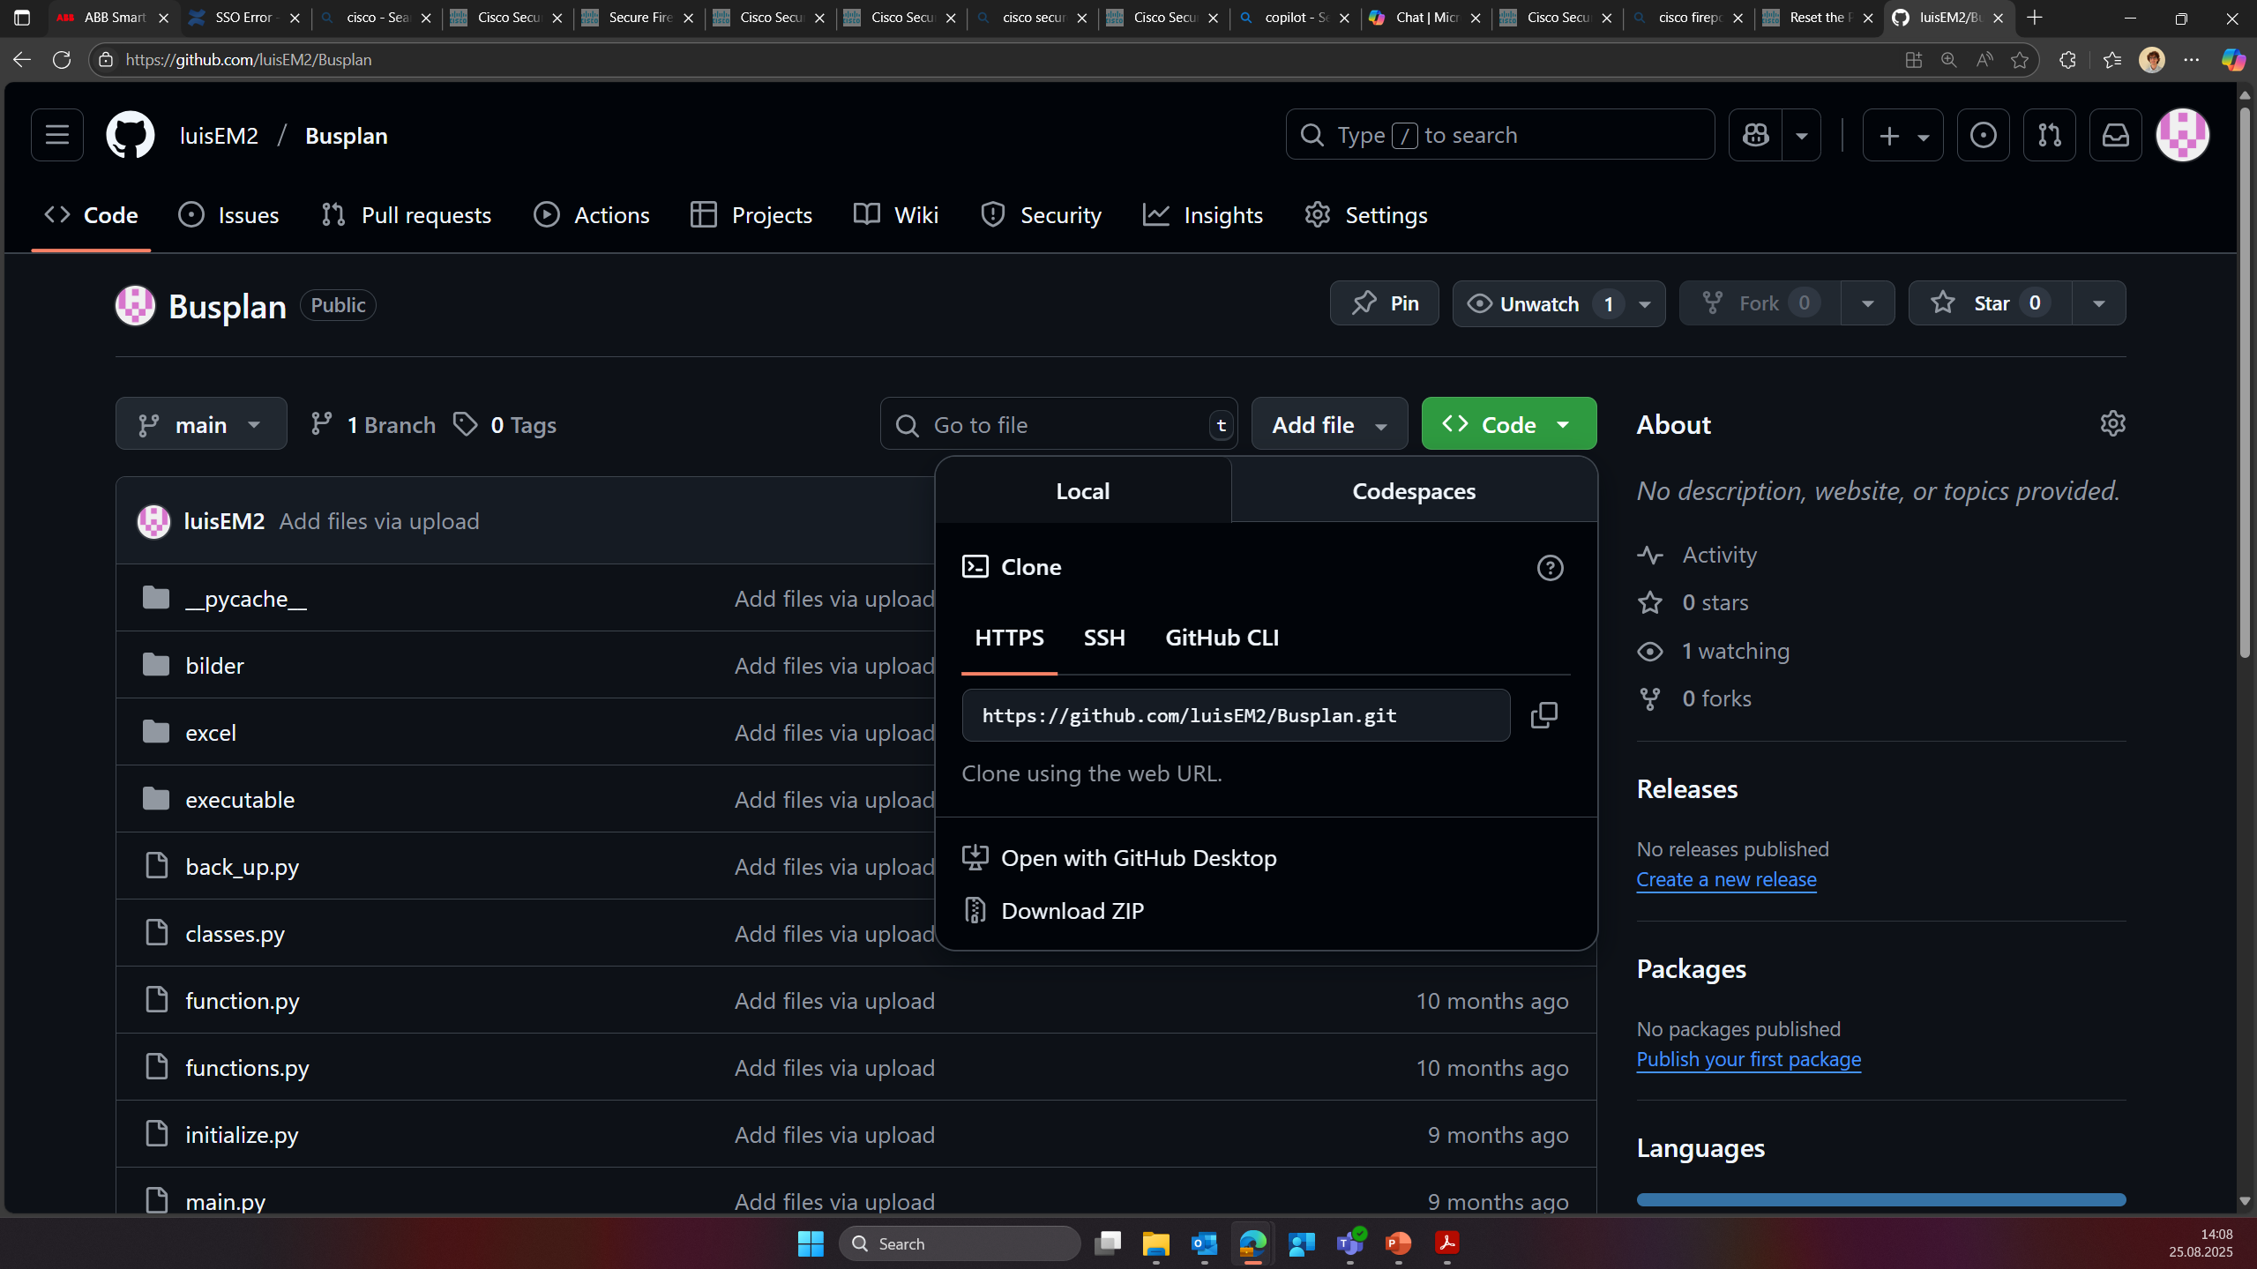

Dateipfad Kopieren
© 2025 ABB. All rights reserved.

Slide 27
Zip Herunterladen und nach
C:/Users/DEINNAME/GoProgrammieren
extrahieren
© 2025 ABB. All rights reserved.

Slide 28
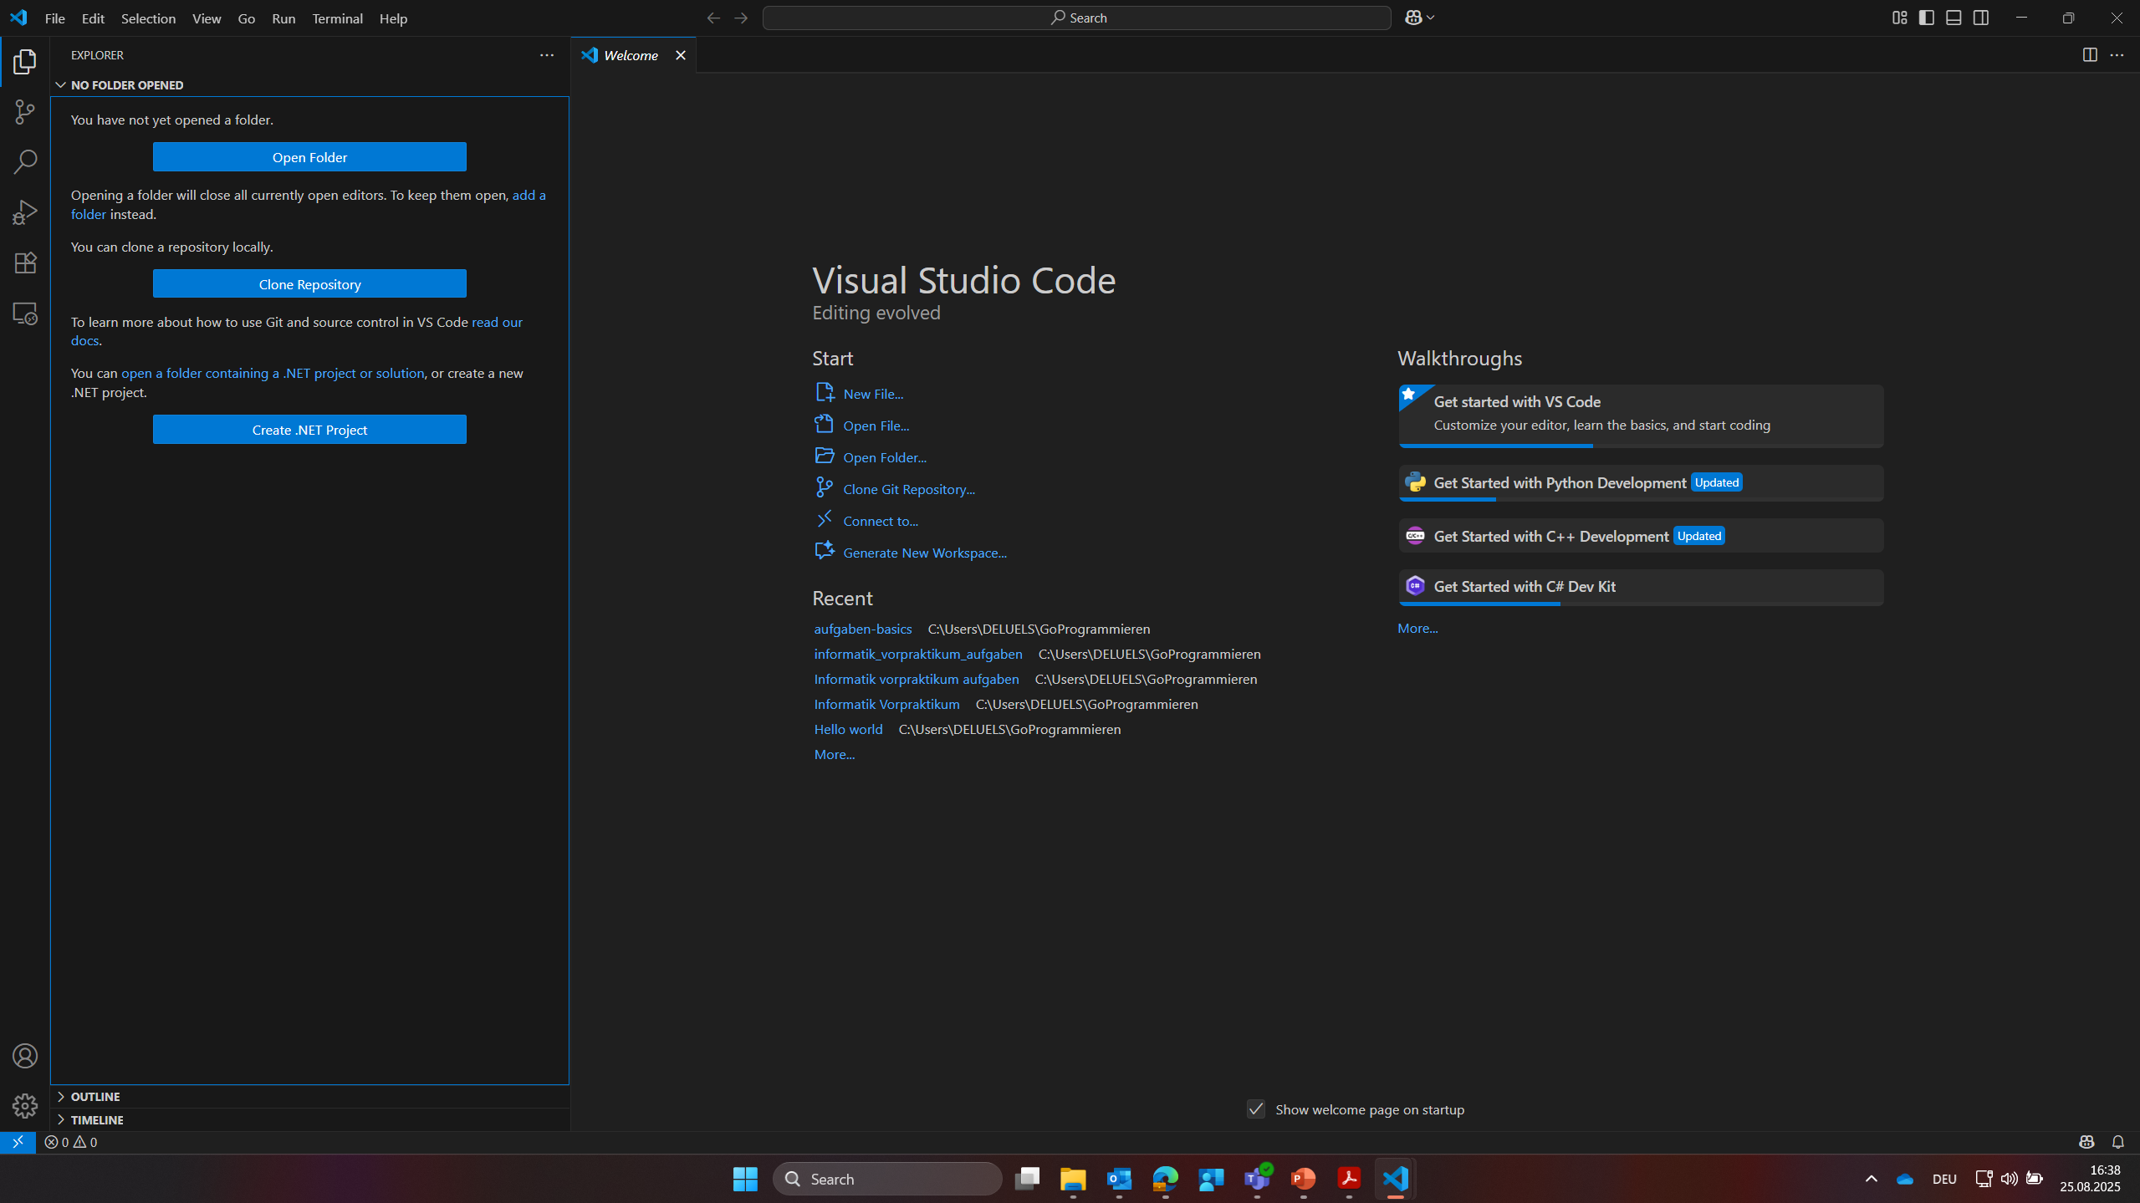
Hier Klicken
Ordner in
C:/Users/DEINNAME/GoProgrammieren
speichern

Slide 29
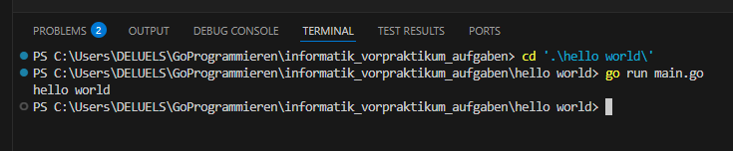
Erstes Programm
Auf terminal gehen
Cd hello world eingeben ( mit Tab vervollständigen )
Go run main.go eingeben
Wenn das Teminal so aussieht funktioniert alles

